Slide 1
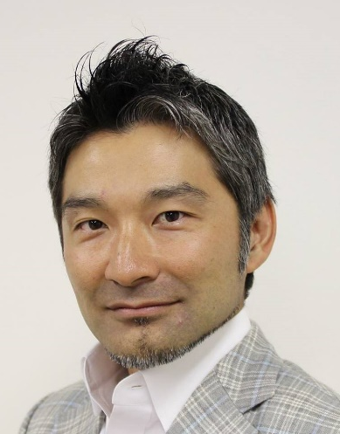
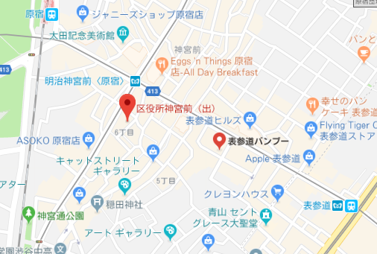
2018年 Horizon 倶楽部 6月例会
「Frontline in Islamic world！」
インドの
講師 ふぁん・じゃぱん株式会社 代表取締役 五木田 貴浩氏
2018年6月19日(火曜日）
18:30 受付開始
19:00～20:15 スピーカーによる講演とＱ＆Ａ モデレーター： 中山泉
20:15～22:00 参加者紹介＆部会活動報告および懇親会
講演： 「Look EASTならぬ、Look ASEAN！」
2018年5月9日、マレーシアにとって特別な日となった。
1957年の独立以来、60年以上政権を担ってきた与党連合を打ち破り、野党が初めての政権を獲得。マレーシアの歴史が変わった。その最前線にいたのが、御年92歳のマハティール第7代目首相であった。マハティール首相は、第4代目首相時に、『Look EAST政策』を導入し、日本や韓国をお手本に経済や国力を飛躍的に成長させたマレーシアの国民的ヒーローである。イスラム教を国教とするマレーシアで、国民が立ち上がり民主主義を貫いた。早朝より、投票所に並ぶ国民、投票率は、82.3％。SNS上では、投票した証である、「インクの付いた指」の写真が並んでいた。自分たちで国を作り直すのだ！その力が歴史を変えた。
マレーシアは、世界のイスラム教のゲートウェイとしてその立場を着実なものにしている。世界に18億人いるとされるイスラム教徒。世界のIslamic Economyにおいて、マレーシアは世界No.1であり、6つあるカテゴリ（食品、金融、旅行、ファッション、メディア、製薬）のうち３つでトップであり、残りのカテゴリでもトップ５に入っている。参考までに世界No.2であるUAEとは、ポイントを2倍近く離している。
日本においては、昨今のインバウンドブームで、観光する世界のムスリムが増えている。2014年ころから始まった、『Halal』ブームも一順し、今はインバウンド需要を取り込んだ国内の飲食店やホテルで定着している。一方で、マレーシアをはじめとしたASEANの国々はアウトバウンド向けのハラル商品を開発・製造し、世界のIslamic Economyで販売している。今回の講師五木田氏は、ふぁん・じゃぱん株式会社設立後にハラルバリューチェーンを構築し、現在マレーシアで現地製造拠点を設立中である。東京とマレーシアで起業して４年、マレーシアで一市民として暮らしながら、日々Islamic Economyに触れている五木田氏から東京オリンピック、インバウンド、その先にある大きな市場についてお聞きしよう。
講師紹介：五木田 貴浩氏
1999年に外資系コンサルティング大手アクセンチュア株式会社入社後、当時の規定で最短でシニア・マネージャーまで昇進。日本企業および日本政府に対して情報化戦略立案、業務・システム刷新（BPR実施、ISシステム導入）などの多数のプロジェクトを担当。マネージャー当時、全社で実施されたアンケートで「ついていきたい上司No.１」に選定される。
2014年に日本と海外市場をつなげるバリューチェーンを構築し、日本企業・商品・サービスの海外展開支援および販路拡大を実施する、ふぁん・じゃぱん株式会社を設立。神奈川県鎌倉市出身。青山学院大学経営学部卒業。マレーシア在住。
お申込み・お問い合わせ(講演会/懇親会)：
Horizon倶楽部事務局（info@horizon-club.com）６月15日（金）までにご連絡ください。
会場：表参道バンブー 渋谷区神宮前5-8-8
http://www.bamboo.co.jp/omotesando/about/access/
・JR山手線「原宿駅」表参道口より徒歩７分
・東京メトロ銀座線・半蔵門線・千代田線「表参道駅」A1出口より徒歩3分
・東京メトロ千代田線、副都心線「明治神宮前駅」４番出口より徒歩５分
参加費：
・会員；10,000円（講演会・懇親会一括）
※会員早割；9,000円（15日までにお振込みください）
（三菱東京UFJ銀行六本木支店（普）0469171ホライゾンクラブ）
・ビジター初回参加；講演会無料ご招待懇親会 6,000 円
・未会員で参加経験がある方；12,000円（講演会・懇親会一括)
※前々日以降のキャンセルはキャンセル料6,000円がかかります。
定員：60名
お問い合わせ・お申込み先：Horizon倶楽部事務局 岡山裕大 info@horizon-club.com

